Slide 1
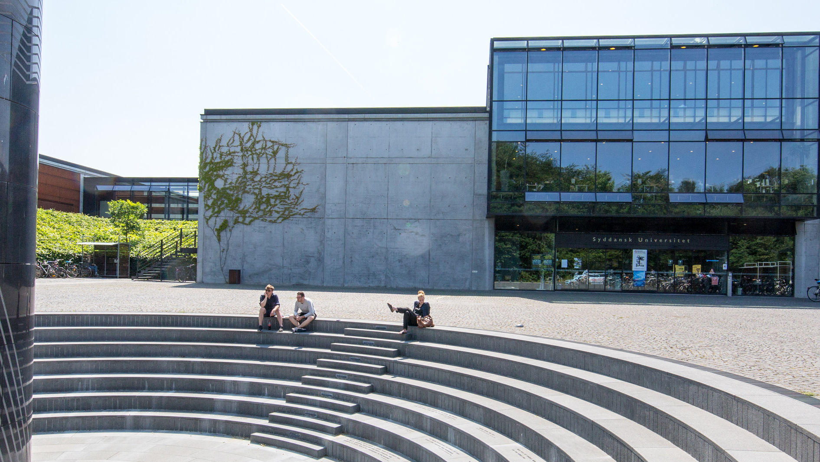
Sikkerhed på universitetet
Områdechef for SDU SAFE Mads Niemann-Christen-sen

Slide 2
WHOMAMI?
Justitsministeriets Departement med politi og sikkerhed som omdrejningspunkt
HR-chef på SDU
Stabschef i Miljøministeriet, Naturstyrelsen
Nu områdechef for SDU SAFE

Slide 3
Hvad er opgaven for SDU SAFE?
  at skærpe SDU’s fokus på internationalt forsknings- og innovationssamarbejde
    URIS-implementering
  yderligere at styrke sikkerhedsområdet på SDU
    Koordinering og samarbejde mellem de enheder, der beskæftiger sig med forskellige perspektiver på sikkerhed (forskningssikkerhed, IT-sikkerhed, databeskyttelse, beredskab, kontrakter m.v.).

Slide 4
Ændret geopolitisk situation
Fra udenrigsministerens forord til regeringens udenrigspolitiske strategi fra 2023:
"Rusland ser stort på international lov. Kina vil have større albuerum. USA vender antennerne mod udviklingen i Asien. Der er flere spændinger og større konkurrence end længe. "

Slide 5

”Der er en markant, bredspektret og vedvarende trussel fra fremmede staters efterretningsvirksomhed mod Danmark. Truslen udgår først og fremmest fra Rusland og Kina.”
”Truslen fra de fremmede staters efterretningsvirksomhed omfatter (…) forsøg på ulovligt eller på uønsket vis at anskaffe produkter, viden og teknologi bl.a. for at udvikle de fremmede staters militære kapacitet.”

Slide 6
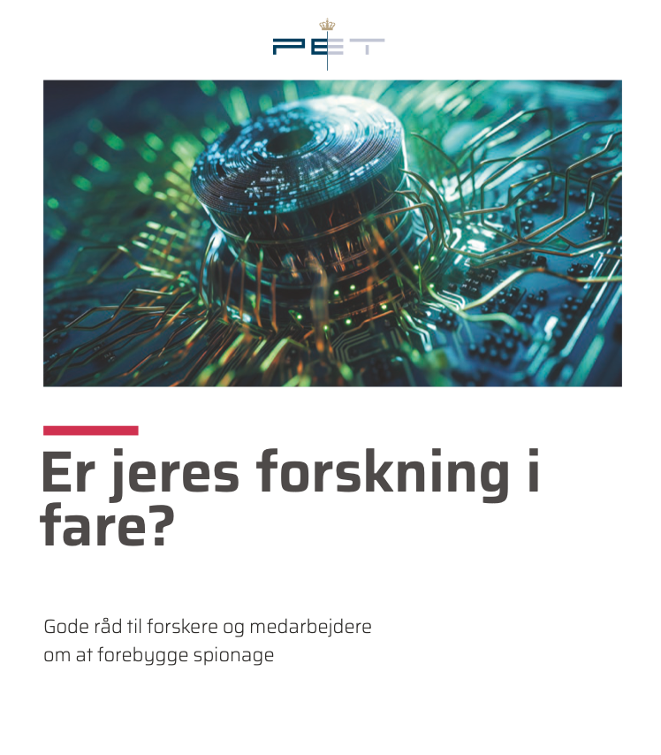
”PET kan bl.a. konstatere, at fremmede efterretningstjenester løbende forsøger at opbygge kontakter til studerende, forskere og virksomheder, der vil kunne udlevere produkter og konkret viden om den nyeste danske teknologi og forskning.
”Udenlandske studerende og forskere i Danmark kan medvirke til at overføre sensitiv viden til fremmede stater. De kan være underlagt stærkt pres fra hjemlandets efterretningstjenester, (…) enkelte autoritære stater har love, der pålægger deres lands statsborgere at bistå efterretningstjenesterne med oplysninger af interesse for staten.”

Slide 7
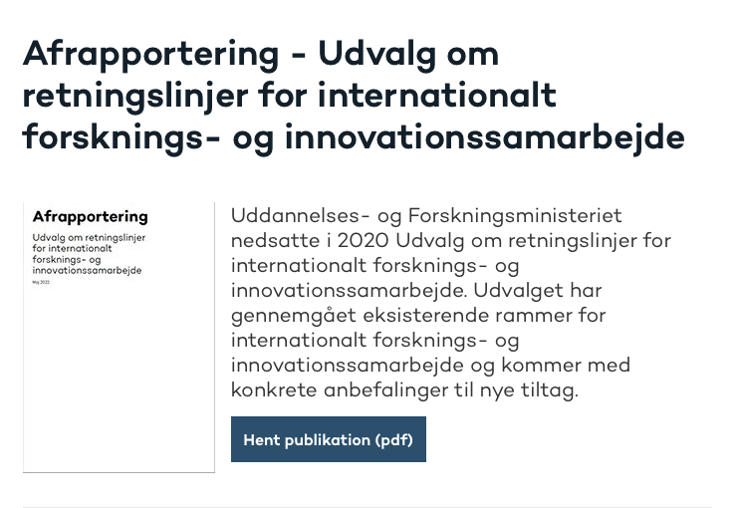
URIS anbefalinger og behov for nye tiltag
Ny og skærpet tilgang til internationalt forsknings- og innovationssamarbejde.
Fælles tilgang med ligesindede lande for ikke at afskære danske forskere fra en bred vifte af internationalt samarbejde, der er til Danmarks fordel, og for ikke at forringe Danmarks relative konkurrenceevne.
Et stående udvalg på ledelsesniveau med henblik på løbende videndeling mellem myndigheder, institutioner og fonde.

Slide 8
URIS-retningslinjerne
  1. Identificér og beskyt jeres kritiske forskning
  1.1 Kend jeres forsknings værdi og potentiale (overordnet vurdering baseret på bl.a. eksportkontrolloven, ASPI m.v.)
  1.2 Beskyt jeres viden og resultater (samarbejdsaftaler og revision heraf)
  1.3 Sæt jer ind i eksportkontrolreglerne og investeringsscreeningsloven (vejledninger, workshops, ressourcepersoner m.v.)
  2. Kend jeres samarbejdspartnere
  2.1 Undersøg, hvem I samarbejder med? (procedurer for baggrundstjek)
  2.2 Spørg jer selv, hvorfor I samarbejder med dem (spørgeguide, vurdering af interesser m.v.)
  2.3 Afgræns, hvad I samarbejder med dem om (positiv- og/eller negativlister)
  3. Beskyt jeres institution, ansatte og studerende
  3.1 Vær bevidst om, at der kan være en trussel (kurser, vejledninger, briefings m.v.)
  3.2 Fokusér på sikkerhedsprocedurer og -systemer (kende kommandoveje, klare kommandoveje,
  3.3 Værn om jeres ansatte og studerende (generelt øge opmærksomhed)

Slide 9
Kan vi ikke bare sige pænt ”nej tak”?
Fra URIS-afrapporteringen:
”(…) Kina har (…) forskningsmiljøer i verdensklasse, og samarbejdet med Kina er i høj grad efterspurgt og til gavn for forskningsinstitutioner og virksomheder i Danmark, EU og ligesindede lande.”

Slide 10
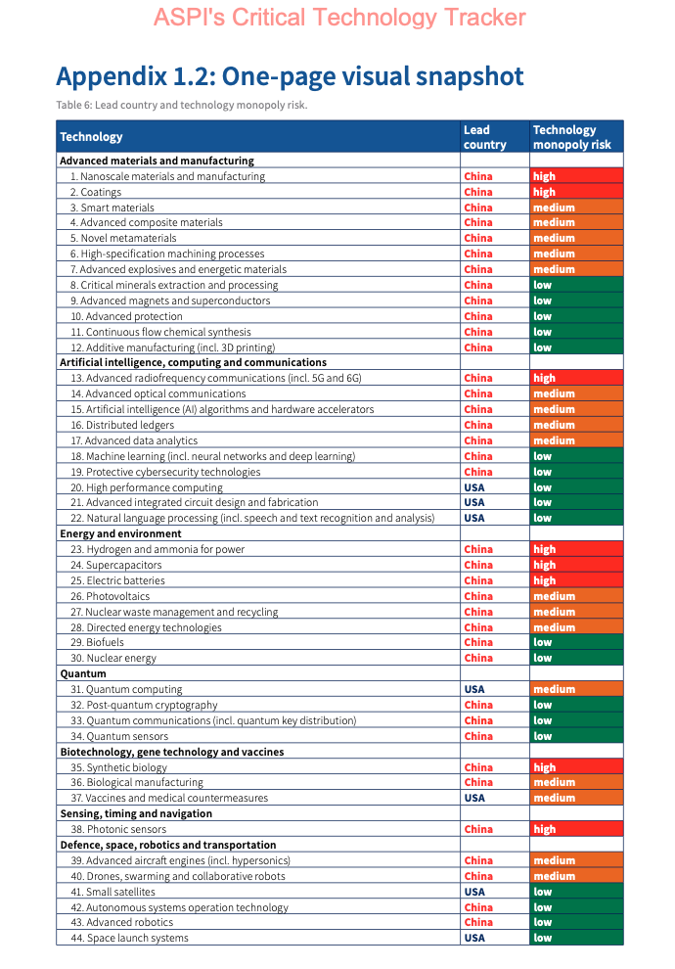
Kina har forskningsmiljøer i verdensklasse, og samarbejdet med Kina er vigtigt for universiteterne og virksomhederne i DK
Fra ASPI’s critical technology tracker:
”China’s global lead extends to 37 out of 44 technologies that ASPI is now tracking, covering a range of crucial technology fields spanning defence, space, robotics, energy, the environment, biotechnology, artificial intelligence (AI), advanced materials and key quantum technology areas.”

Slide 11
Kan vi ikke bare sige pænt ”nej tak”? (fortsat)
Fra URIS-afrapporteringen:
”(…) handler derfor om at finde den rigtige balance, hvor risikoen ved samarbejdet er acceptabel set i forhold til den mulige positive gevinst samt de eventuelle negative konsekvenser af at afstå fra samarbejde.”
”Så åbne som muligt, og så sikre som nødvendigt.”

Slide 12
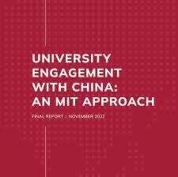
“There are important areas of research and education in which MIT, the academic community, the nation, and the world would be better off with more, rather than less, scientific collaboration with China.”
“This report (…) recommends an approach that combines selective engagement with targeted risk assessment and management.”

Slide 13
SDU’s tilgang
Løbende ledelsesmæssig vurdering og håndtering, som mitigerer risici og trusler samtidig med pragmatisme og fleksibilitet i forhold til universitetets akademiske opgaver.
Ved tvivl og usikkerhed om den ledelsesmæssige håndtering af sager, eskaleres sager ledelsesmæssigt i ledelsesstrengen.
Afgørende med dialoger internt på universitetet om de dilemmaer, som uundgåeligt vil opstå.

Slide 14
Sikkerhedsmatrix

Slide 15
Organisering af arbejdet med implementering af URIS’ anbefalinger i DK
Nedsat i regi af DKUNI
Udover den interne organisering på SDU er der i forbindelse med implementeringen af URIS’ anbefalinger også en række centrale eksterne fora, som SDU indgår i.
Rektorkollegiet
JRI
Nedsat i regi af UFM
Universitetsdirektørs-udvalget (UDU)
Forskningspolitisk udvalg
TBV
HEBI
FIKS*
ad hoc-gruppe
MCNC
MCNC
* Forum for International Koordination og Samarbejde nedsat i regi af UFM

Slide 16
Organisering af arbejdet med implementering af URIS’ anbefalinger på SDU
.
MCNC (formand)
En repræsentant for hvert fakultet
Repræsentanter for SDU IT, SDU Digital, Teknisk Service og SDU RIO
SDU Uddannelse og SDU HR deltager ad hoc
Forretningsudvalg
JRI, TBV, HEBI
Universitetsdirektør
Projektgruppe
MCNC
Områdechefer
Sekr.chefer

Slide 17
Status for URIS-gruppens arbejde
(i lige træskolængder)
Defineret ”kritisk forskning”
Fastlagt proces for kortlægning af kritisk forskning
Fastlagt beskyttelsespakke – informationssikkerhed, databeskyttelse og fysisk
I kommende uge procedure for baggrundstjek af ansatte og samarbejder

Slide 18
Styrkelse af sikkerhedsområdet generelt
Nedsat et overordnet koordinerende chefudvalg (Thomas, Henrik, Bue, Jacob og jeg), der kommer til at arbejde med:
  beredskabskoncept
  kommunikationsplatform til brug under beredskabshændelser
  strategi for særlige beredskabshændelser
  sikkerhedsgodkendelse af medarbejdere og
  varsling ved en beredskabshændelser m.v.

Slide 19
Spørgsmål?

Slide 20
Hvad er uris-gruppen gået i gang med?
Trussel
Ledelsesmæssigt fokus
Kritisk forskning
Sårbarhed
Mitigering
Principper for kritisk forskning
Proces for identifikation af kritisk forskning
Beskyttelse af kritisk forskning
Underarbejdsgrupper inden for HR, fysisk sikkerhed og it-sikkerhed, samarbejdsaftaler og kommunikation.

Slide 21
What’s the role of CSO at a SDU?
To sharpen SDU’s focus on international research and innovation collaboration:
Implementation of URIS (Identify and protect research, know collaborators, and safeguard the institution, employees, and students).
Further strengthen the security area at SDU:
Coordination and collaboration among units dealing with different perspectives on security (research and knowledge security, IT security, data protection, preparedness, contracts, etc.).

Slide 22
"Der er en markant, bredspektret og vedvarende trussel fra fremmede staters efterretningsvirksomhed mod Danmark. Truslen udgår først og fremmest fra Rusland og Kina”
"Truslen fra de fremmede staters efterretningsvirksomhed omfatter først og fremmest spionage og forsøg på ulovligt eller på uønsket vis at anskaffe produkter, viden og teknologi bl.a. for at udvikle de fremmede staters militære kapacitet."

Slide 23
Fra PET, UFM og Erhvervsstyrelsens “Er jeres forskning i fare?”
"PET can, among other things, confirm that foreign intelligence services continually attempt to establish contacts with students, researchers, and companies who may be able to provide products and specific knowledge (...)."
"Foreign students and researchers in Denmark can contribute to transferring sensitive knowledge to foreign states. They may be subjected to strong pressure from their home country's intelligence services, and (...), some authoritarian states have laws that require their citizens to assist intelligence services with information of interest to the state."

Slide 24
"URIS Recommendations and the Need for New Initiatives"
New and Enhanced Approach to International Research and Innovation Collaboration.
A collaborative approach with like-minded countries to avoid isolating Danish researchers from a wide range of international collaboration, which is beneficial to Denmark, and to preserve Denmark's relative competitiveness.
Establishment of a standing committee at the leadership level for ongoing knowledge sharing among authorities, institutions, and foundations."

Slide 25
URIS Recommendations
Identify and Protect Your Critical Research
1.1 Understand the value and potential of your research (overall assessment based on, among others, export control laws, ASPI, etc.)
1.2 Safeguard your knowledge and results (collaboration agreements and their revision)
1.3 Familiarize yourselves with export control regulations and the investment screening law (guidelines, workshops, resource persons, etc.)
2, Know Your Collaborators
2.1 Investigate who you are collaborating with (procedures for background checks)
2.2 Question why you are collaborating with them (questionnaire, assessment of interests, etc.)
2.3 Define the scope of your collaboration with them (positive and/or negative lists)
3. Protect Your Institution, Employees, and Students
3.1 Be aware that there may be a threat (courses, guidelines, briefings, etc.)
3.2 Focus on security procedures and systems (know command pathways, establish clear command pathways)
3.3 Safeguard your employees and students (generally increase awareness)

Slide 26
The SDU aproach
Continuous managerial assessment and handling that mitigates risks and threats, concurrently with pragmatism and flexibility concerning the university's academic tasks.
In case of doubt and uncertainty about the managerial handling of cases, issues are escalated within the management hierarchy.
Crucial to engage in internal dialogues at the university about the dilemmas that will inevitably arise."

